Slide 1
Проектирование и разработка Web-приложений
Лекция 12
Разработка интерфейса пользователей
Проф. каф. «Программная инженерия» Тузовский А.Ф.

Slide 2
Основные задачи разработки web-приложений
Хранение состояния форм, сеанса работы и приложения
Навигация между формами приложения.
Интерфейс пользователя.
Взаимодействие с БД.
Аутентификация и авторизация пользователей
Персонализация (Personalization).

Slide 3
Разработка интерфейса пользователей
Задача построения пользовательского интерфейса является одной из самых важных в процессе разработки любого приложения.
Процесс создания пользовательского интерфейса в web-приложении имеет ряд существенных отличий от традиционных Windows-приложений.

Slide 4
Оформление web-страниц приложения
При разработке web-приложения достаточно большое внимание уделяется его дизайну (внешнему оформлению).
Хорошо продуманный дизайн способствует
  повышению эффективности;
  увеличению простоты;
  удобству работы с ним пользователей.
Дизайн всех страниц приложения должен быть
  понятным;
  одинаковым, что фактически означает необходимость стандартизации каждого элемента управления, используемого на сайте.

Slide 5
Одинаковое оформление содержания web-форм, позволяет воспринимать их в качестве единого web-приложения.
Однако, с увеличением количества web-форм, входящих в web-приложение, увеличиваются трудоемкость поддержания их единообразного оформления.
В связи с этим необходимы средства, способные упростить процесс создания и поддержания единообразного оформления большого количества страниц.

Slide 6
Разработка интерфейса пользователей
При построении web-приложения необходимо учитывать
  интерфейс отображается в окне браузера,
    ограничен его возможностями.
  браузер способен отображать только то, что описано на языка HTML.
В настоящее время использование HTML без языка CSS считается неэффективным,
  CSS способен значительно расширить базовые возможности языка HTML, связанные с позиционированием элементов внутри страницы.

Slide 7
Основные задачи разработки интерфейса
позиционирование элементов;
единообразное оформление страниц
  разделение на части
    заголовок, левая, правая, центральная, …
  оформление элементов
    фон, шрифты, размеры, …

Slide 8
Способы позиционирования и оформления web-страниц
потоковое позиционирование;
  каждый последующий элемент размещается за предыдущим;
  выполняются HTML-тэги <p>, <br>, <hr> и т.п.
абсолютное позиционирование
  элементы размещаются в точно заданных позициях;
позиционирование с помощью таблиц;
позиционирование и оформление с помощью стандарта CSS;
позиционирование и оформление с использованием мастер страниц (master pages).

Slide 9
Потоковое позиционирование
По умолчанию Visual Studio добавляются ЭУ на форму с помощью гибкого «потокового» (“flow”) позиционирования
  содержание формы увеличивается и сжимается динамически без создания проблем взаимного расположения элементов.

Slide 10
Абсолютное позиционирование
Для ЭУ можно задать точную позицию
  команда «Format=>Set Position=>Absolute», которая добавляет в описание ЭУ атрибут style.
В описание ЭУ добавляется атрибут style с заданием позиции
  Например:
  style="z-index: 1; left: 10px; top: 41px; position: absolute".
После этого ЭУ можно произвольно перемещать по всей форме
  Visual Studio будет менять его координаты.

Slide 11
Позиционирование контейнеров
Для отдельных ЭУ редко задается абсолютно позиционирование.
Более часто:
  задается абсолютное позиционирование для контейнеров, например, тэгов <div>,
  затем используется потоковое позиционирование для размещения содержания внутри них.
Например:
<div style="POSITION: absolute; left: 100px; top: 50px; width:200px">
. . .
</div>

Slide 12
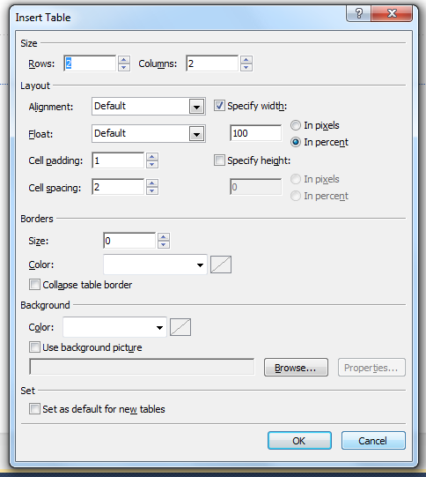
Позиционирование с помощью таблиц
Для позиционирования с помощью таблиц в форму нужно добавить таблицу
  команду «Table=>Insert Table», в результате чего появится диалоговое окно с параметрами вставляемой таблицы.
По умолчанию создается таблица с невидимыми границами
  толщина линий = 0.
С помощью такой таблицы можно задать относительное размещение элементов на форме.

Slide 13
Позиционирование с помощью CSS
Более совершенным способом относительного размещения элементов web-формы является
  использование каскадных таблиц стилей (CSS);
  использование мастер страниц.
Для использования в web-форме приложения каскадной таблицы стилей ее нужно добавить
  команда Website=>Add New Item=>Style Sheet.
В таблицу стилей можно добавлять различные CSS правила и задавать их свойства, с помощью окна «CSS Outline»
  вызывается с помощью команды «View=>Other Window=>Document Ounline»

Slide 14
Для использования правил таблицы CSS в web-форме, ее нужно связать с таблицей с помощью тэга <link>, например:
<link href="StyleSheet.css" rel="stylesheet" type="text/css" />
В Visual Studio проще всего это сделать, перетащив css файл из окна «Solution Explorer» в область дизайнера формы (или в раздел <head> исходного текста).

Slide 15
Для использования конкретного правила для элемента управления, нужно его имя задать в свойстве CssClass, например:
<asp:Label ID="Label1" runat="server"
Text="Данная метка использует правило heading1."
CssClass="heading1"></asp:Label>
Связывание элементов формы с правилами проще выполнять с использованием окна «Apply Styles».

Slide 16
Проблема CSS
CSS-правила не нельзя применить к серверным ЭУ!
  CSS используется только на стороне браузера.

Slide 17
Темы (themes) web-форм
Для задания единообразных свойств оформления серверных ЭУ используются специальные средства ASP.Net – темы (themes).
С помощью тем можно задать оформление практически любого свойства серверного ЭУ.
Отличаются тем от CSS:
  CSS – используются на стороне клиента (браузера),
  theme – используются на стороне сервера,

Slide 18
В одном web-приложении можно создать одну или несколько тем.
Темы могут связываться с web-формами приложения
  статически – во время проектирования;
  динамически – во время выполнения.
Все темы размещаются в каталоге App_Themes, который находится в корневом каталоге web-приложения.
Каждая тема web-приложения помещается в отдельном подкаталоге каталога App_Themes.

Slide 19
Описание тем
Тема состоит из одного или нескольких файлов оформления с расширением .skin.
skin-файл – это простой текстовый файл, который содержит описание свойств серверных ЭУ, используемых в web-формах приложения (дескрипторы).
Описания свойств серверных ЭУ
  дескрипторы походят на обычные описание серверных ЭУ в шаблонах web-форм (файл aspx),
  дескрипторы не имеют атрибута id
Дескрипторы содержат лишь те свойства серверных ЭУ, значения которых необходимо установить – общие свойства.

Slide 20
Пример дескриптора skin-файла
Типичным описанием оформления элемента управления TextBox является
  цвет фона
  цвет переднего плана.
Для этого нужно задать значения свойств BackColor или ForeColor, соответственно.
Описание оформления (дескриптор) элемента TextBox может выглядеть следующим образом:
<asp:TextBox runat="server" forecolor="blue" backcolor="lightsteelblue"/>

Slide 21
Применение тем
Созданная тема может быть применена
  ко всем страницам web-приложения,
  к файлам подкаталога или
  только к некоторым web-формам.

Slide 22
Если для web-формы задана тема, то ASP.Net при обработке на сервере заменяет значения свойств элементов управления на те значения, которые описаны в дескрипторах темы.
Тема является более приоритетной по отношению к свойствам элемента управления.

Slide 23
Добавление темы в проект web-приложения
Выполнить команду главного меню «WebSite=>Add New Item»,
  в открывшемся окне выбрать шаблон «Skin File», нажать OK.
Visual Studio
  предупредит о том, что создаваемый файл оформления должен помещаться в папку App_Themes
  спросит, нужно ли добавить ее в проект в том случае, если она не существует.
Ввести дескрипторы описания серверных элементов управления приложения.

Slide 24
Применение темы только к выбранной web-форме
Нужно выбрать объект DOCUMENT в окне свойств страницы и ввести в свойство Theme имя темы, которую необходимо применить к данной странице.
При этом Visual Studio скорректирует директиву Page данной страницы:
<%@ Page ….. Theme="myTheme">

Slide 25
Задание темы для всех web-форм приложения
В конфигурационном файле web.config, в котором находятся web-формы, нужно определить используемую тему с помощью директивы pages.
<system.web>
<pages theme="myTheme" />
…
</system.web>

Slide 26
Мастер страницы
Для задания одинаковой структуры всем web-формам приложения используются мастер-страницы (master-pages).
Мастер-страницы являются шаблонами, которые содержат
  общие для всех форм элементы и
  специальные элементы (хотя бы один) ContentPlaceHolder (держатели места для содержания), определяющие местоположение областей, в которых будет размещаться содержание других web-форм (страниц-содержания).

Slide 27
Серверный ЭУ ContentPlaceHolder
Серверный ЭУ ContentPlaceHolder (держатели места для содержания), определяет местоположение областей, в которых будет размещаться содержание других web-форм (страниц-содержания).
Например:
<asp:ContentPlaceHolder ID="HeadContent" runat="server">
</asp:ContentPlaceHolder>

Slide 28
Обычно, мастер страница содержит
  фиксированные элементы, одинаковые для всех страниц,
  заполнитель содержимого для остальной части страницы.
Наиболее типичными фиксированными элементами являются
  верхний колонтитул;
  нижний колонтитул,
  панель навигации,
  панель меню и
  т.д.
Страница содержания вставляет в такие элементы мастер-страницы некоторое переменное содержимое.

Slide 29
Создание мастер страницы
Для создание страницы шаблона выполните команду меню «Website ➤ Add New Item» и выберите шаблон «Master Page», задав подходящее имя.
  Создается файл с расширением .master.
Эта страница походит на обычную web-страницей, но использует другую директиву.
Например:
  <%@ Master Language="C#" AutoEventWireup="true" CodeFile="SiteTemplate.master.cs" Inherits="SiteTemplate" %>

Slide 30
Пример описания Master страницы
<%@ Master language="С#" %>
<script runat="server"> </script>
<html>
<head runat="server">
<title>Untitled Page</title>
</head>
<body>
<form runat="server">
<asp:ContentPlaceHolder ID="HeadContent" runat="server"> </asp:ContentPlaceHolder>
</form>
</body>
</html>

Slide 31
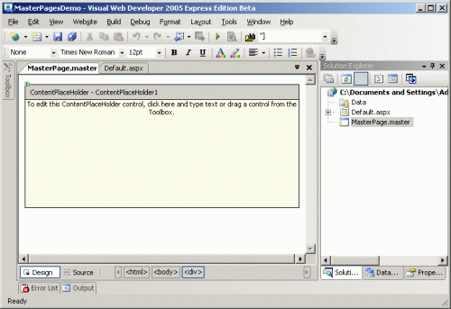
Master-страница после создания в Visual Studio

Slide 32
Страница содержания
(content page)
Для использования мастер страниц нужно создать страницу содержания (content page).
Страница содержания в директиве Page должна включать атрибут MasterPageFile, который связывает ее с используемой мастер страницей.
Например:
MasterPageFile="~/Site.master"
Страница содержания не может включать такие элементы, как <html>, <head> и <body>.

Slide 33
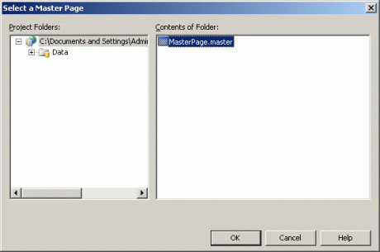
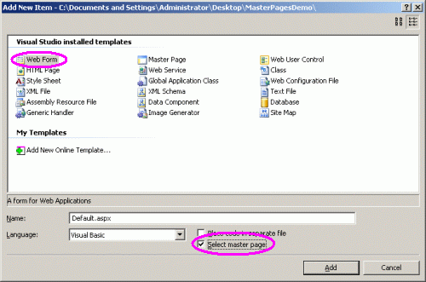
Создание web-формы на основе master page

Slide 34
Страница содержания должна включать один или несколько элементов <asp:Content>.
Серверный ЭУ <asp:Content>
  указывает на элемент ContentPlaceHolder в который будет вставляться содержание (контент, HTML разметку и серверные ЭУ).
  описывает содержание, которое будет вставляться.
Связь между ЭУ <asp:Content> страницы содержания и ЭУ <asp:ContentPlaceHolder> мастер страницы задается с помощью атрибута ContentPlaceHolderID.

Slide 35
Например содержание следующего ЭУ:
<asp:Content ID="HeaderContent" runat="server"
ContentPlaceHolderID= "HeadContent">
…
</asp:Content>
будет размещаться в том месте мастер-страницы, где находится ЭУ ContentPlaceHolder, имеющий ID со значением "HeadContent".

Slide 36
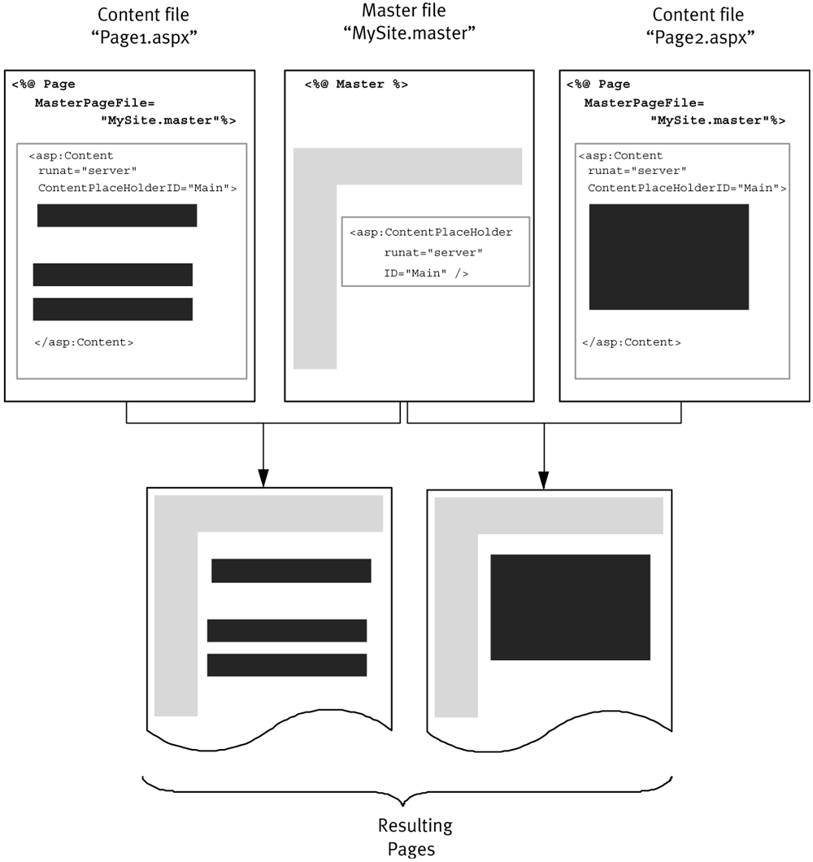
Использование Master Pages
Notes:
Показан пример использования master page двумя страницами с содержанием (content pages).
Master page описывает структуру страницы (page layout), т.е. общий интерфейс и код пользователей, а также любое содержание по умолчанию. В показанном примере это выделенное светло серым цветом содержание сверху и слева, описывающее меню и другие средства навигации.
В master page описаны области содержания (content areas) с помощью элементов управления ContentPlaceHolder и именно в них страницы с содержанием (content pages) размещают свое содержание (показаное темными областями на рисунке). Страницы, которые используют master page для задания схемы (layout) могут помещать содержание только в области определенные элементами ContentPlaceHolder, что дает возможность сделать однообразный дизайн сайта.

Slide 37
Пример мастер-страницу
<%@ Master Language="C#" AutoEventWireup="true" CodeFile="Site.master.cs" Inherits="SiteMaster" %>
<!DOCTYPE html PUBLIC "-//W3C//DTD XHTML 1.0 Strict//EN"
"http://www.w3.org/TR/xhtml1/DTD/xhtml1-strict.dtd">
<html xmlns="http://www.w3.org/1999/xhtml" xml:lang="en">
<head runat="server"><title></title>
<link href="~/Styles/Site.css" rel="stylesheet" type="text/css" />
<asp:ContentPlaceHolder ID="HeadContent" runat="server">
</asp:ContentPlaceHolder>
</head>
<body>
<form runat="server">
<div class="page">
<div class="header">
<div class="title"><h1>My ASP.NET Application</h1></div>
<div class="loginDisplay">
…
</div>
<div class="clear hideSkiplink">
<asp:Menu ID="NavigationMenu" runat="server" CssClass="menu" EnableViewState="false" IncludeStyleBlock="false" Orientation="Horizontal">
<Items>
<asp:MenuItem NavigateUrl="~/Default.aspx" Text="Home"/>
<asp:MenuItem NavigateUrl="~/About.aspx" Text="About"/>
</Items>
</asp:Menu>
</div>
</div>
<div class="main">
<asp:ContentPlaceHolder ID="MainContent" runat="server"/>
</div>
<div class="clear"></div>
</div>
<div class="footer"></div>
</form>
</body>
</html>

Slide 38
Пример страницы содержания
Пример страницы содержания Default.aspx, основанной на мастер-страница Site.master
<%@ Page Title="Home Page" Language="C#" MasterPageFile="~/Site.master" AutoEventWireup="true"CodeFile="Default.aspx.cs" Inherits="_Default" %> <asp:Content ID="HeaderContent" runat="server" ContentPlaceHolderID="HeadContent"></asp:Content> <asp:Content ID="BodyContent" runat="server" ContentPlaceHolderID="MainContent"> <h2>Welcome to ASP.NET!</h2> <p>To learn more about ASP.NET visit <a href="http://www.asp.net" title="ASP.NET Website">www.asp.net</a>.</p> <p>You can also find <a href="http://go.microsoft.com/fwlink/?LinkID=152368&amp;clcid=0x409" title="MSDN ASP.NET Docs">documentation on ASP.NET at MSDN</a> </p> </asp:Content>

Slide 39
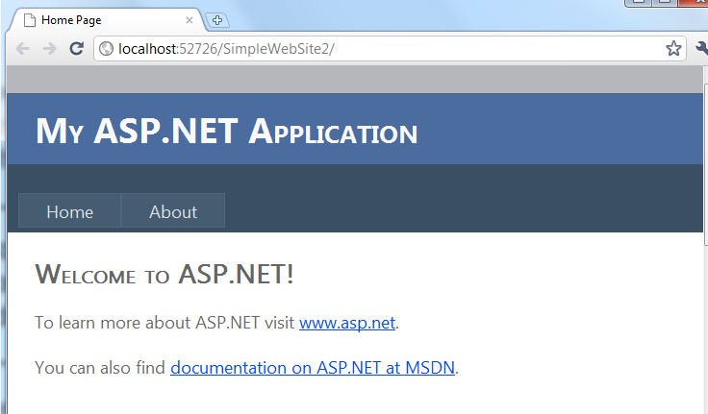
Стандартная мастер страница
В данной web-форме описаны два ЭУ asp:Content, которые ссылаются на элементы asp:ContentPlaceHolder с помощью атрибутов ContentPlaceHolderID.
При обращении пользователя к web-форме Default.aspx получается следующий результат.

Slide 40
Для того, чтобы создать новую web-форму в данном web-приложении (например, Page2.aspx) нужно:
  добавить web-форму к web-приложению;
  указать, что она будет использовать мастер-страницу (установить флажок «Select master page»);
  выбрать используемую мастер-страницу (в данном случае – Site.master).

Slide 41
После этого ссылку на новую страницу содержания нужно включить в меню:
<asp:Menu ID="NavigationMenu" runat="server" CssClass="menu"
EnableViewState="false" IncludeStyleBlock="false" Orientation="Horizontal">
<Items>
<asp:MenuItem NavigateUrl="~/Default.aspx" Text="Home"/>
<asp:MenuItem NavigateUrl="~/About.aspx" Text="About"/>
<asp:MenuItem NavigateUrl="~/Page2.aspx" Text="Новая страница"/>
</Items>
</asp:Menu>

Slide 42
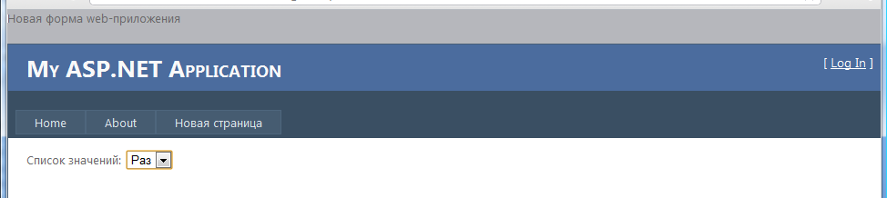
В результате этих действий созданная страница содержания может заполняться серверными ЭУ и другим содержанием обычным образом.
Получаем следующий результат:

Slide 43
Форматирование мастер страниц с использованием таблиц и CSS
Для задания структуры полей в странице шаблона можно использовать
  HTML таблицы;
  CSS позиционирование.
  Использование HTML таблицы
  С помощью HTML таблицы вся площадь страницы делится на колонки и строки.
  Затем можно добавить отображаемые элементы в некоторую ячейку.
  Использования CSS позиционирования
  Содержание страницы делиться с помощью тэгов <div> на части.
  С помощью CSS задается положение этих <div> тэгов с применением абсолютных координат или прикрепляя их к одной из сторон страницы.
  В тэги <div> помещается содержание.

Slide 44
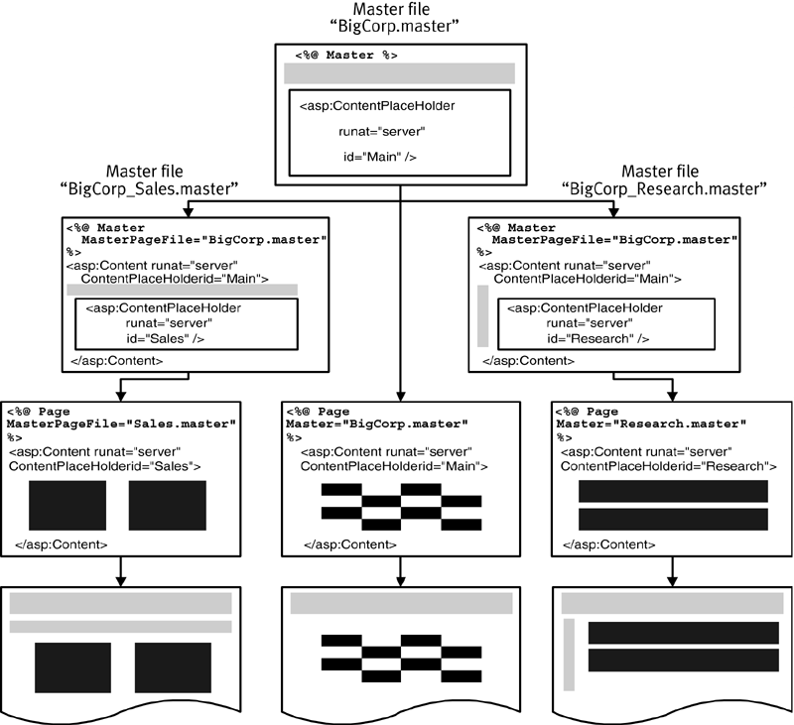
Вложенные master pages

